Slide 1
Чорна діра
Виконала:
учениця 11-А класу
ЗОШ №48
Куковинець Ольга

Slide 2
Термін
Чорна діра — астрофізичний об'єкт, який створює настільки велику силу тяжіння, що жодні, як завгодно швидкі частинки, не можуть покинути його поверхню, в тому числі світло.

Slide 3
Загальна теорія відносності передбачає, що достатньо компактна маса буде деформувати простір-час, утворюючи чорну діру.
Квантова механіка передбачає, що чорні діри випромінюють подібно чорному тілу зі скінченною температурою. Ця температура обернено пропорційна до маси чорної діри.

Slide 4
Історія
1787 рік – Лаплас вперше розрахував розмір тіла з густиною води, на поверхні якого друга космічна швидкість дорівнює швидкості світла.
1916 року Карл Шварцшильд знайшов розв'язок рівнянь загальної теорії відносності Ейнштейна для сферичносиметричного тіла.

Slide 5
В 1930-х при побудові теорії еволюції зір було доведено, що зорі з масою понад 3 маси Сонця на кінцевій стадії своєї еволюції неодмінно повинні колапсувати до гравітаційного радіуса. 1967 року Джон Вілер назвав такі колапсари «чорними дірами».
В 1960-х було відкрито галактики з активними ядрами — квазари, радіогалактики та інші.

Slide 6
В 1970-х Стівен Хокінг теоретично передбачив квантове випромінювання мікроскопічних чорних дір (розміром менших за атомне ядро).
У 2000-х роках встановлено, що в центрі практично кожної галактики розташована надмасивна чорна діра, а також ту особливу роль, яку відіграють чорні діри в утворенні галактик.

Slide 7
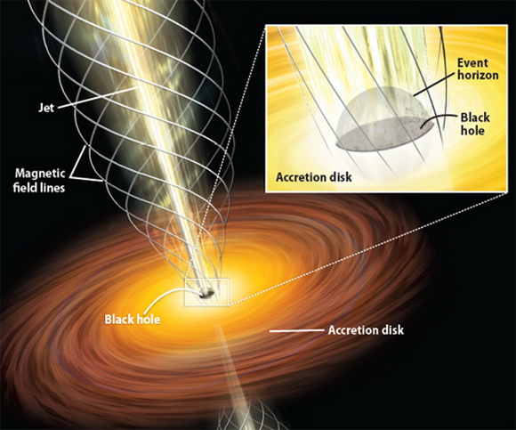
Будова
Чорна діра може мати три фізичні параметри: масу, електричний заряд і момент імпульсу.

Slide 8
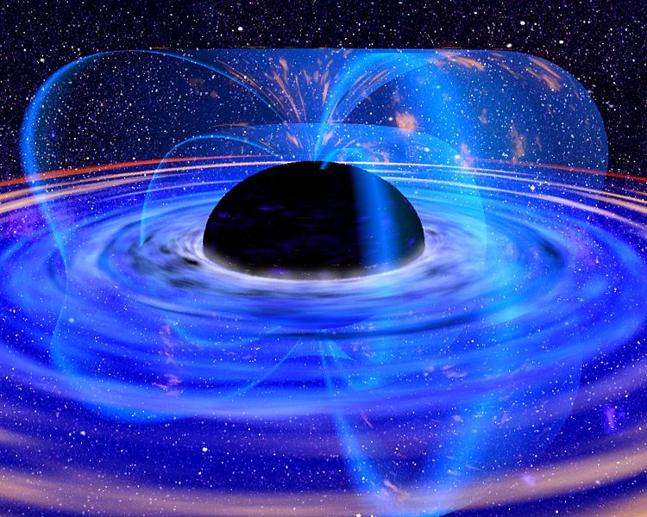
Механізми утворення чорних дір проміжних мас:
Утворення чорної діри під час Великого вибуху у ранньому всесвіті.
Залишки зірок третього типу населення. Зорі третього типу населення — це перші зорі у всесвіті, які виникли у перші сотні мільйонів років його існування.
Зіткнення зірок і чорних дір у кулястому зоряному скупчені.

Slide 9
Місце чорних дір проміжних мас:
Утворення надмасивних чорних дір у ядрах галактик.
Чорні діри проміжних мас можуть бути джерелами гравітаційних хвиль. Якщо будуть зареєстровані гравітаційні хвилі, то за допомогою них можна буде безпосередньо відкрити чорні діри проміжних мас.

Slide 10
Залежно від маси зірки і обертального моменту можливі наступні кінцеві стани:
Згасла дуже щільна зірка, що складається в основному, залежно від маси, з гелію, вуглецю, кисню, неону, магнію, кремнію або. Такі залишки називають білими карликами, маса їх обмежується зверху межею Чандрасекара.
Нейтронна зірка, маса якої обмежена межею Оппенгеймера — Волкова.
Чорна діра.

